Slide 1
Construyendo el Futuro de la Radioafición:
YOTA América 2024 y el Mes YOTA
Bianca Montenegro LU9YBM

Slide 2
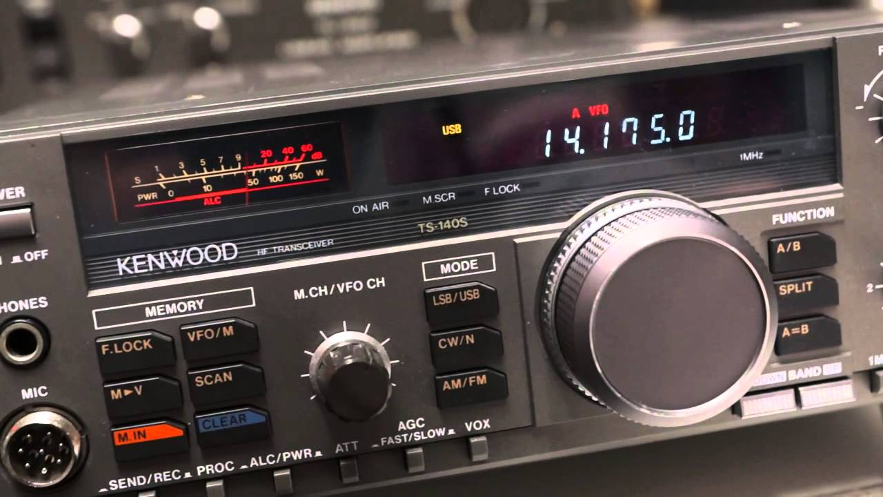
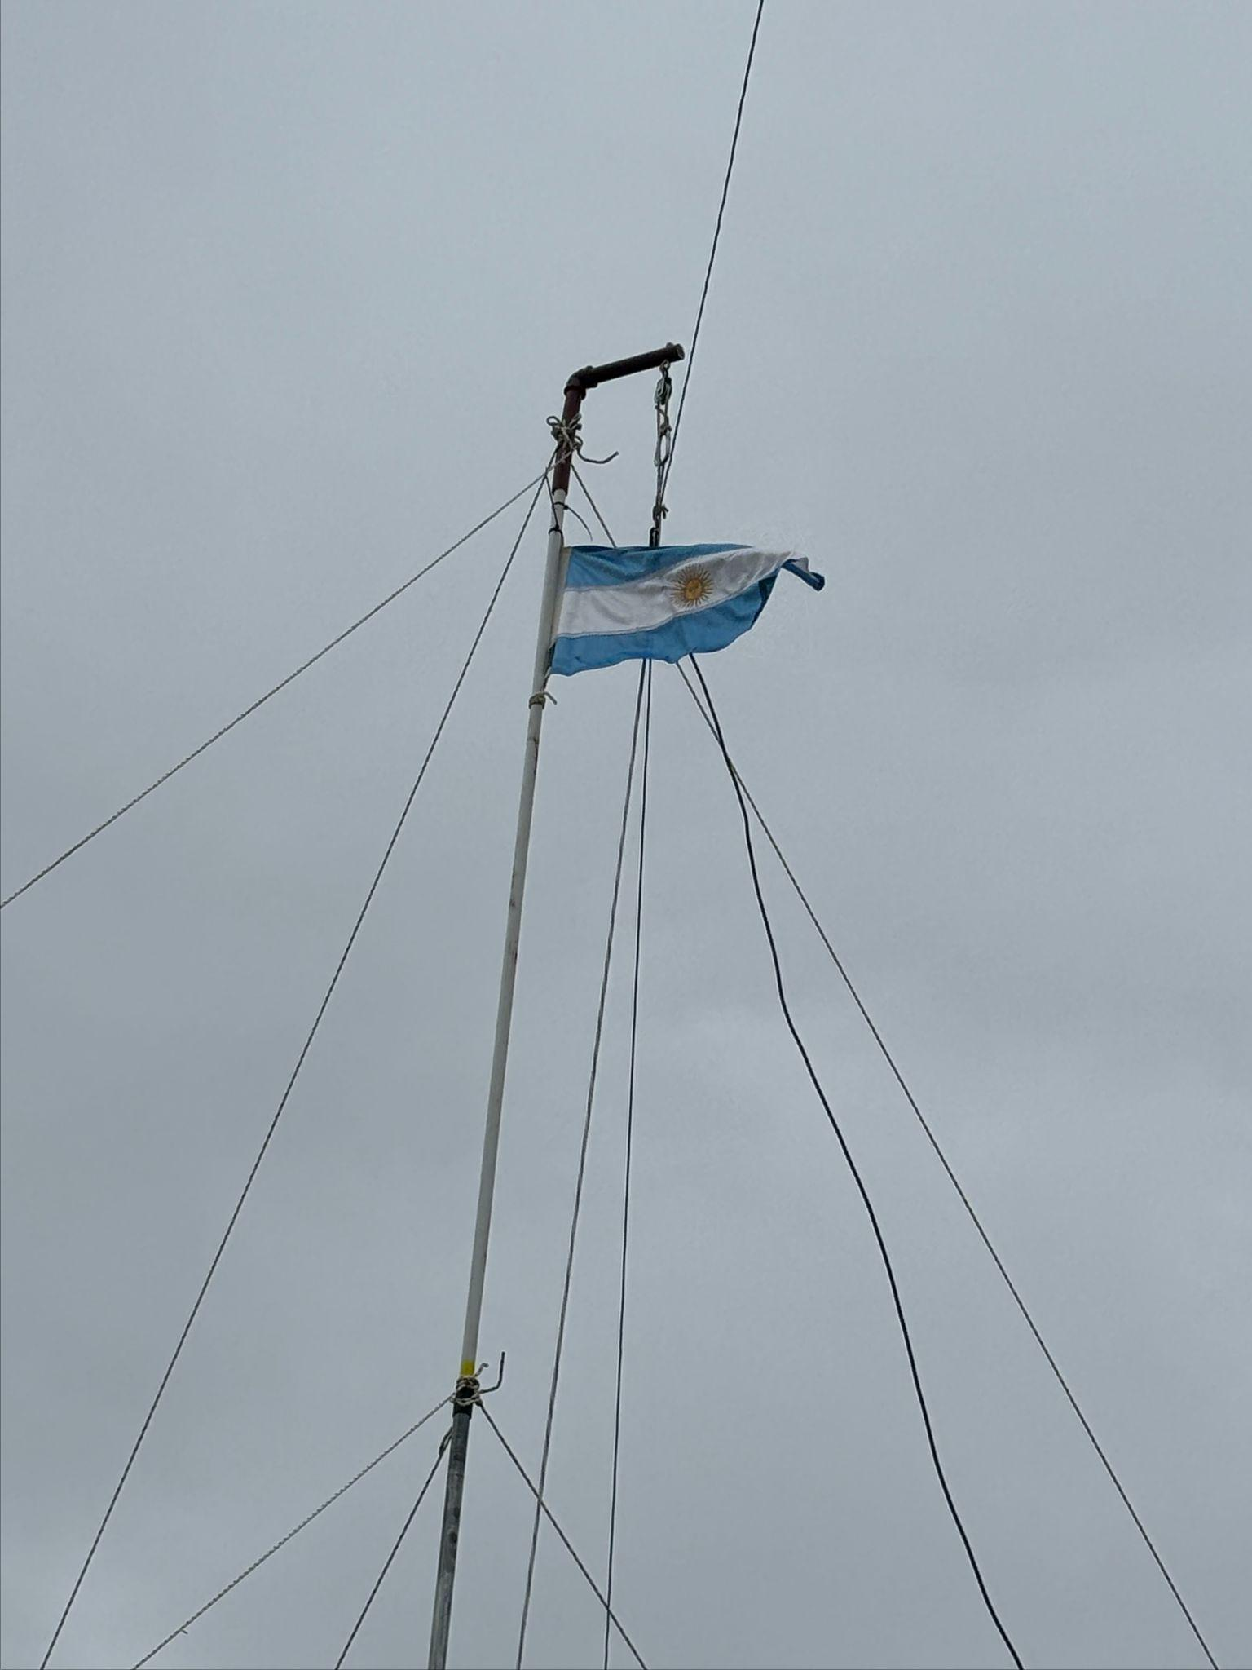
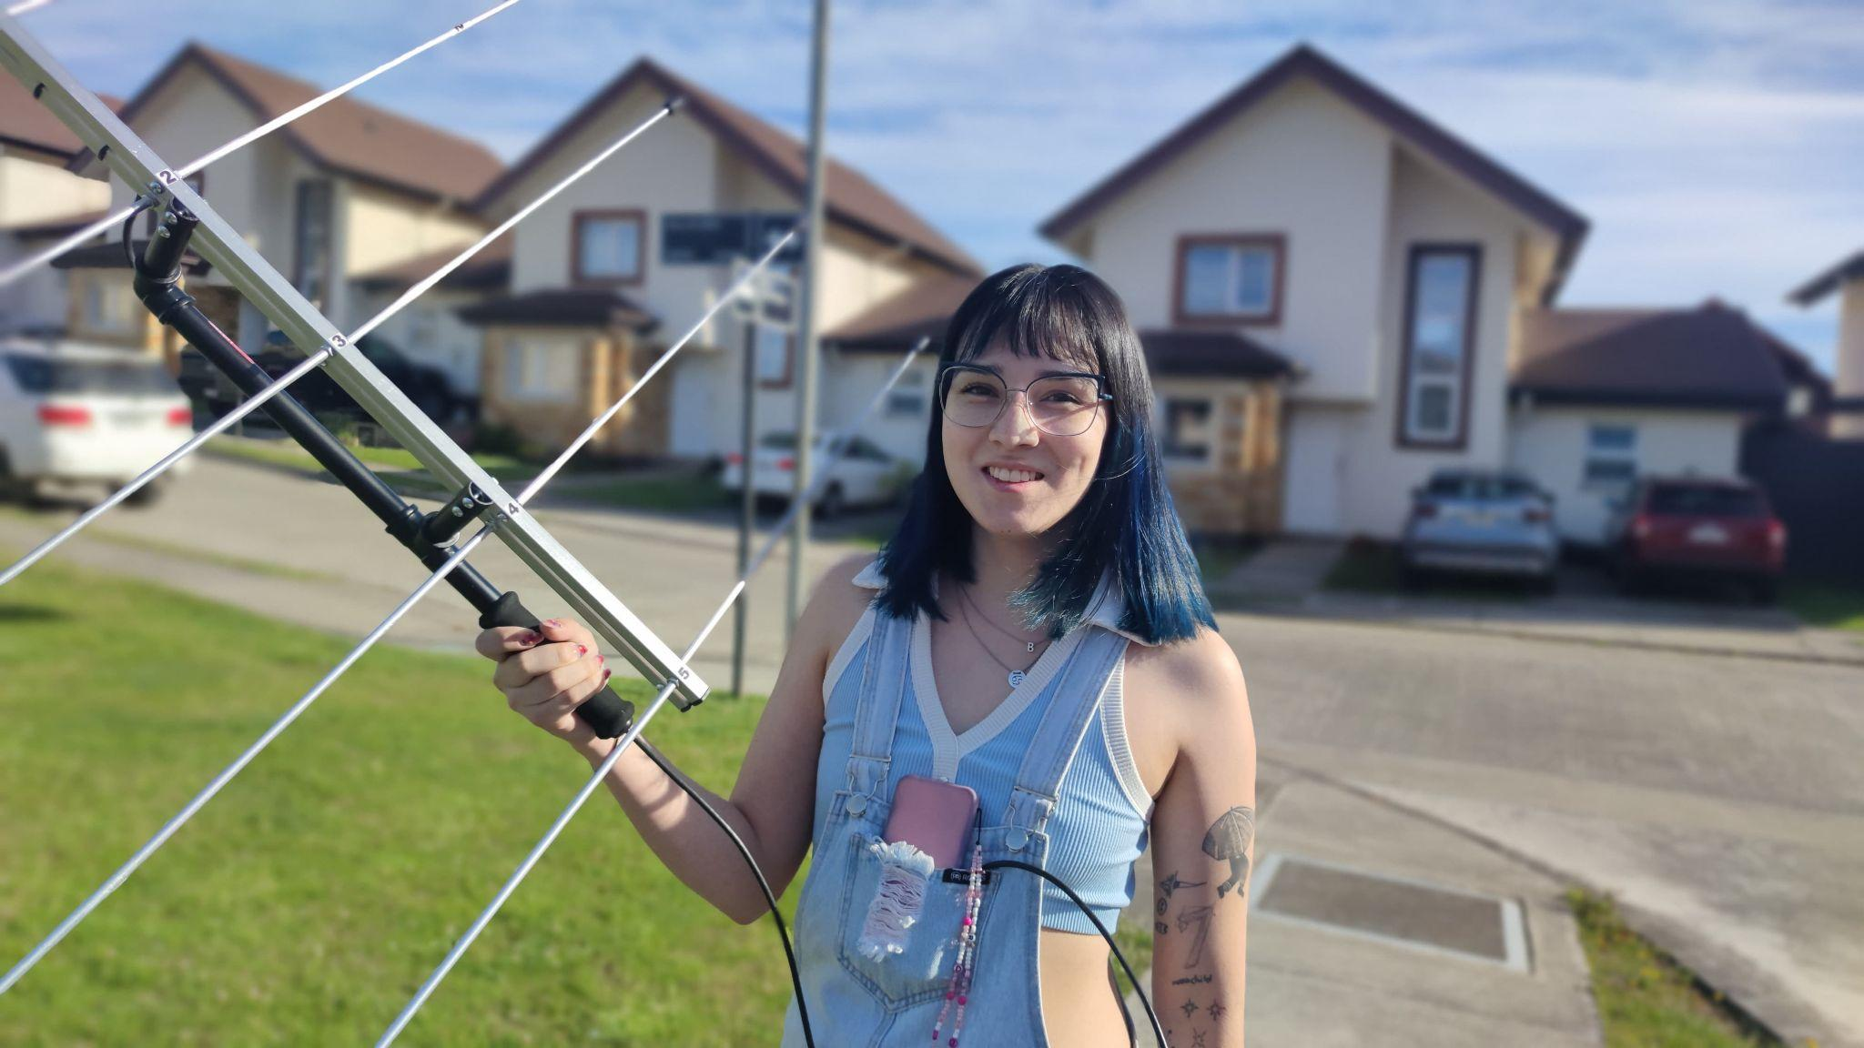
¿Quién soy?
Bianca Montenegro LU9YBM (23 años)
Radioaficionada desde agosto 2023.
Socia de LU3VAL y LU4AA.
Presido la comisión YOTA del RCA.
Participo activamente en YOTA desde diciembre de 2023.
Opero en satélites y en 40 m.
Asistí al campamento YOTA 2024 en Halifax.
Escribí un artículo para la revista QST de la ARRL y para la revista del RCA (aún no publicados).
Notes:
Bueno, para empezar les cuento un poco sobre mi:
Me llamo Bianca Montenegro, LU9YBM y tengo 23 años. Soy radioaficionada desde agosto de 2023, hice el curso en el Radio Club General Roca, del que soy socia. Vengo de una familia de radioaficionados, mi padre es LU5YEC y mi madre es LU3YL, mi hermana mayor también es radioaficionada, LU7YCH, sin embargo ella no es muy activa. También soy socia del Radio Club Argentino, y presido la comisión YOTA desde abril de este año.
Participo activamente de YOTA Argentina desde diciembre del año pasado, cuando me invitaron a participar de mi primer YOTA Month. Principalmente opero en satélites, con ayuda de mi padre y la antena log periódica que él fabrica; y en la banda de 40m. En casa tenemos un equipo Kenwood TS-140S y una antena vertical con dipolo para 40m.
En julio de este año, tuve la oportunidad de representar al país y al Radio Club Argentino en el campamento YOTA organizado por la R2 de IARU. Luego del campamento, la organización me pidió que escriba un artículo contando mi experiencia para la revista QST de la ARRL, que todavía no ha sido publicado. También escribí un artículo para la revista del RCA que será publicado en la próxima edición.

Slide 3
¿Qué es YOTA?
Región 2 Youth On The Air
Región 3 YOTA Oceanía, Japónn,
Corea y Tailandia
Región 1 Youngsters On The Air
Es una iniciativa global dedicada a fomentar la radioafición entre jóvenes menores de 25 años.
Comenzó en 2011 impulsada por la Región 1 de la IARU

Slide 4
Actividades
YOTA Camps
Campistas jóvenes lideran la mayoría de los talleres, también están involucrados en la planificación y promoción del programa YOTA.
YOTA Month (1-31 Dic)
Menores 25 operan SDE con el sufijo YOTA.
YOTA Contest
3 rounds:
10 de Mar, 20 de Jul, 30 de Dic
Notes:
Estas son algunas de las principales actividades impulsadas por YOTA con el objetivo de incrementar actividad de los jóvenes en el aire, fortalecer la reputación del programa YOTA y demostrar el apoyo a los jóvenes de todo el mundo. - El Mes YOTA se celebra durante todo el mes de diciembre, jóvenes operadores de todo el mundo activan estaciones con el sufijo "YOTA". Este año los operadores argentinos utilizarán la SDE LT4YOTA.
- El YOTA contest es un concurso que consta de 3 rounds (marzo, julio y diciembre) dirigido a jóvenes radioaficionados menores de 25 años y a radioaficionados de otras edades. Se realizan contactos en distintas bandas usando los modos CW y SSB. Existen diferentes categorías de participación, algunas específicas para los jóvenes (YOTA) y otras abiertas a todos. Está diseñado para ser inclusivo, con categorías para operadores individuales, multioperadores y radioescuchas.
- Los campamentos YOTA son eventos donde jóvenes radioaficionados se reúnen para aprender, operar radios, y, lo más importante, conectar con otros jóvenes que comparten su pasión. Durante una semana, los participantes asisten a talleres técnicos, operan estaciones de radio, y participan en actividades de construcción de equipos y activaciones. Los principales son el Campamento YOTA América, organizado por la R2 y el Campamento de Verano de la R1. Si bien están divididos por regiones organizadoras, las inscripciones están abiertas a todo aquel que quiera asistir.
Lo bueno que tienen estos campamentos es que el costo es relativamente barato, teniendo en cuenta todo lo que incluye. El costo del campamento de la R2 es solo de 100 dólares e incluye alojamiento, comidas, traslado desde y hasta el aeropuerto, también cada campista recibe una mochila con 3 remeras, el manual del campamento, una botella, anotadores, y souvenires del campamento. Si bien asistir al campamento tiene un costo de solo 100 dólares, los campistas deben encargarse de pagar su propio pasaje de avión hasta la ciudad organizadora del campamento.
En mi caso, gracias a la gestión y el aval del Radio Club Argentino, que se encargó de gestionar la ayuda financiera con IARU y la organización del campamento, pude viajar con los gastos pagados. Este año el campamento se realizó en Halifax, Canadá y el año que viene se realizará en Estados Unidos, en Denver.

Slide 5
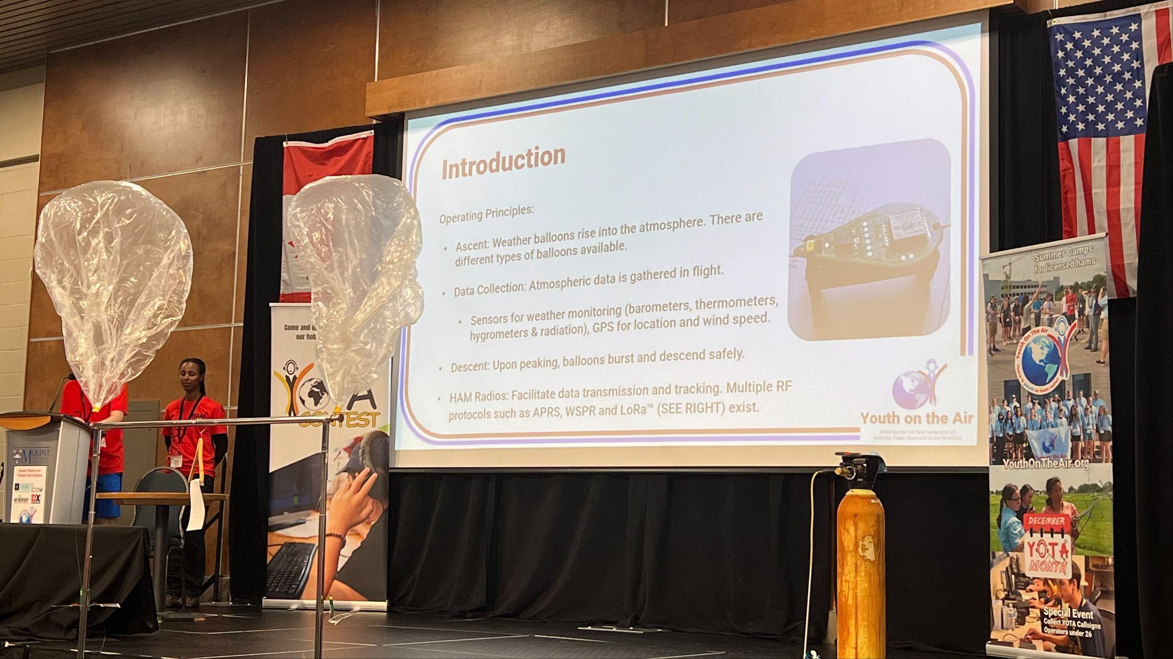
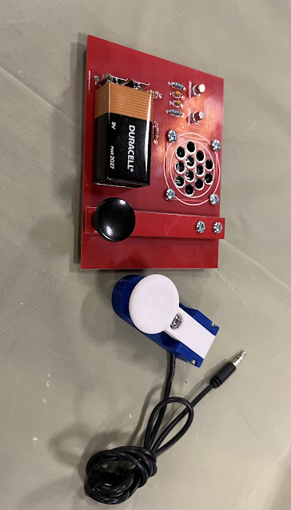
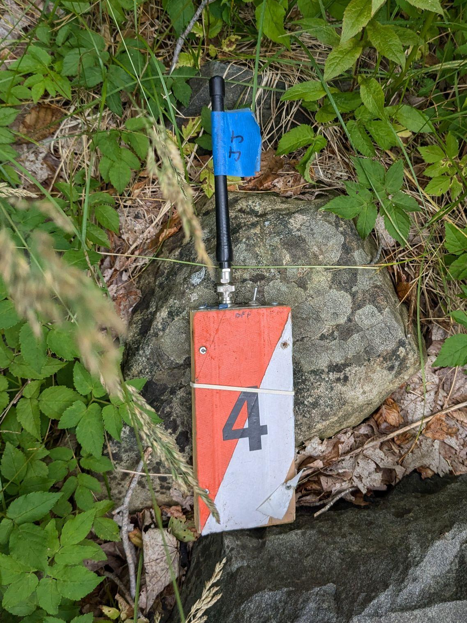
Halifax 2024 actividades
Talleres: Intro a logging, radio definida por software (SDR), Intro a CW, redes de comunicación (NETS).
Lanzamiento y rastreo de globos pico.
Localización ARDF.
Construcción de kits.
Contacto con la ISS.
Operación de satélites.
Activación POTA.
Tour de Halifax, Museo Marítimo
y buque HMCS Sackville.
Notes:
Estas fueron algunas de las actividades que se llevaron a cabo en el campamento de este año en Halifax, Canadá.
Uno de los principales objetivos del campamento es que al menos el 50% de los talleres están liderados por jóvenes, el campamento superó ampliamente ese objetivo ya que más del 80% de los talleres fue dirigido por jóvenes. Otro de los objetivos es que todos los campistas realicen al menos un contacto usando la señal distintiva especial, la de este año fue VE1YOTA.

Slide 6
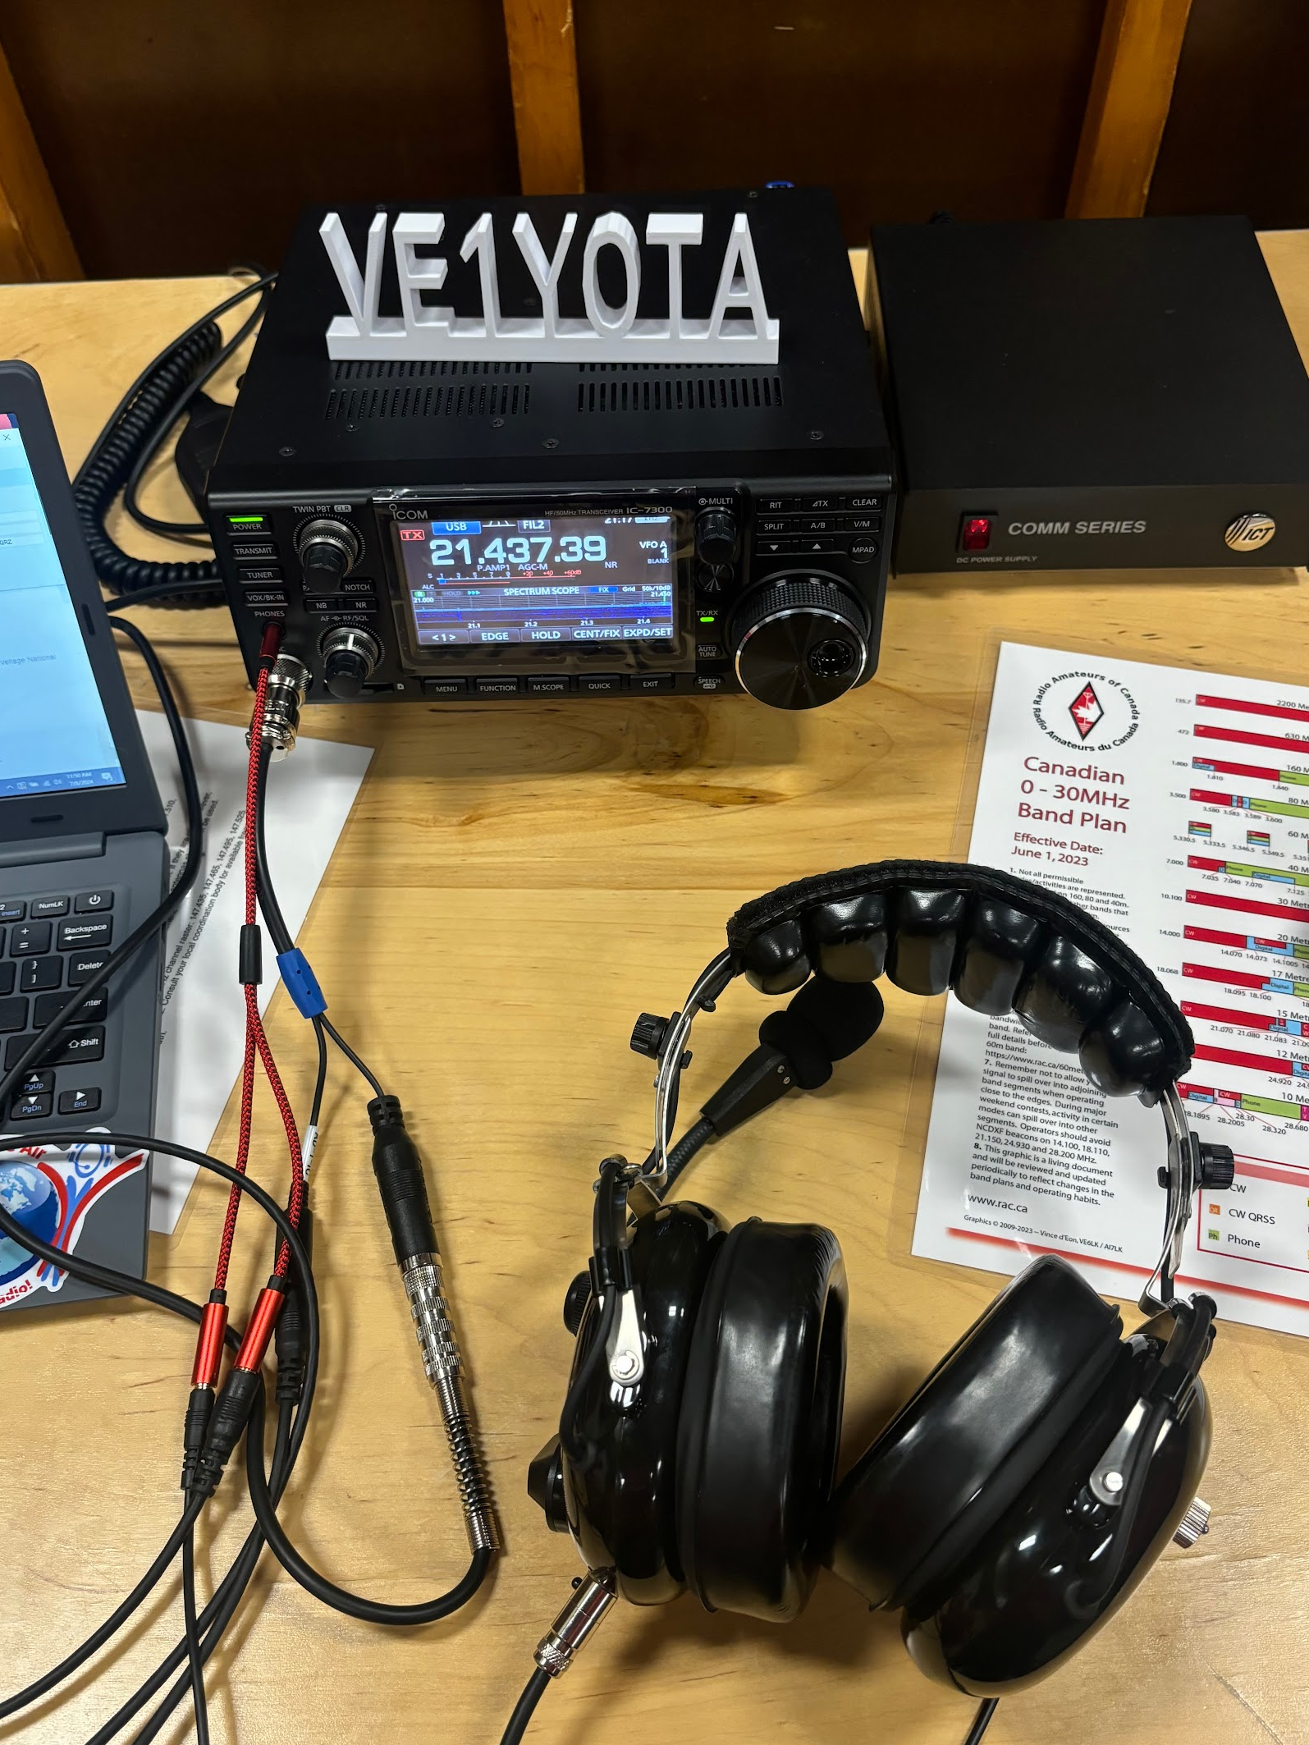
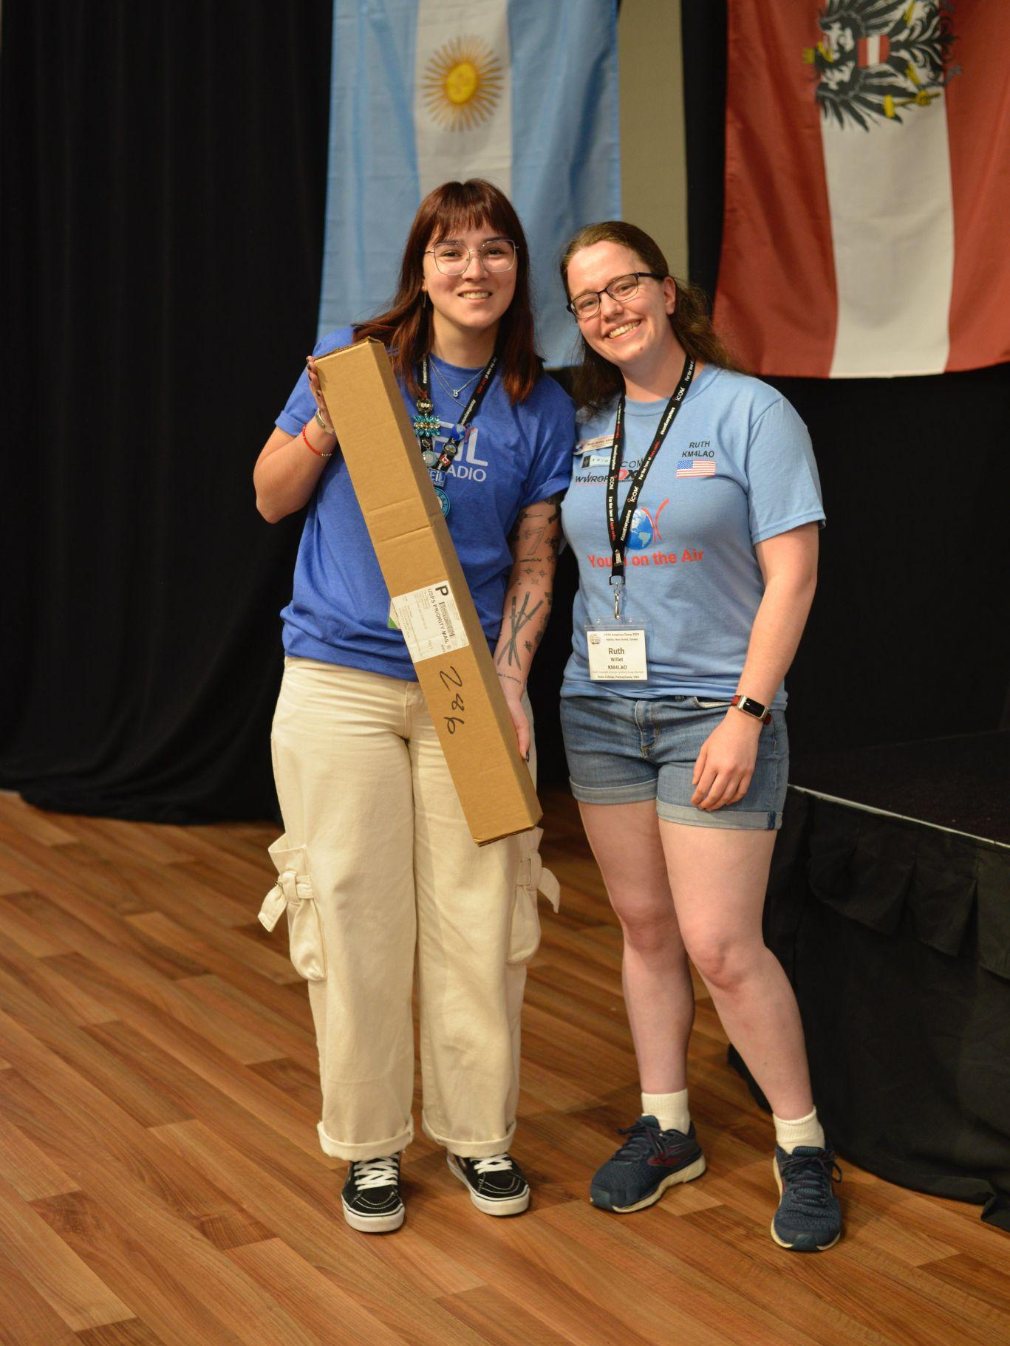
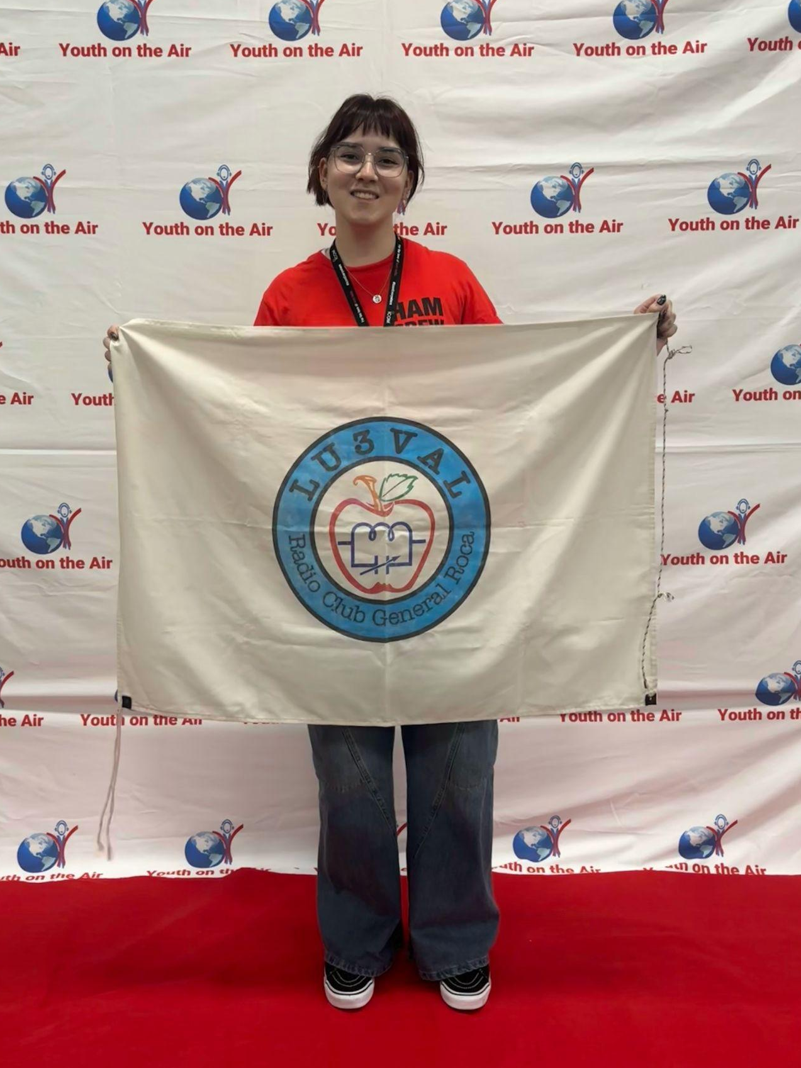
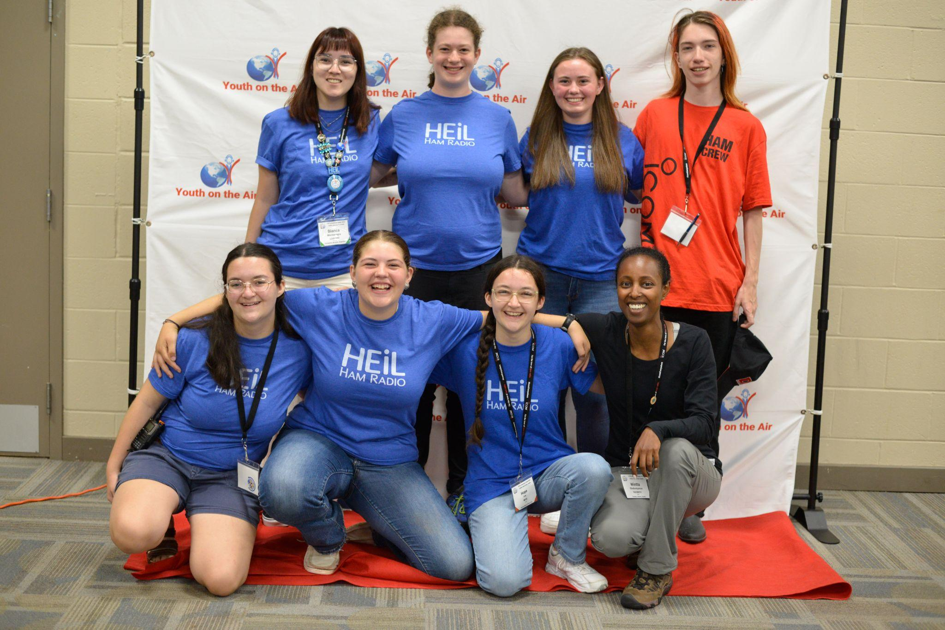
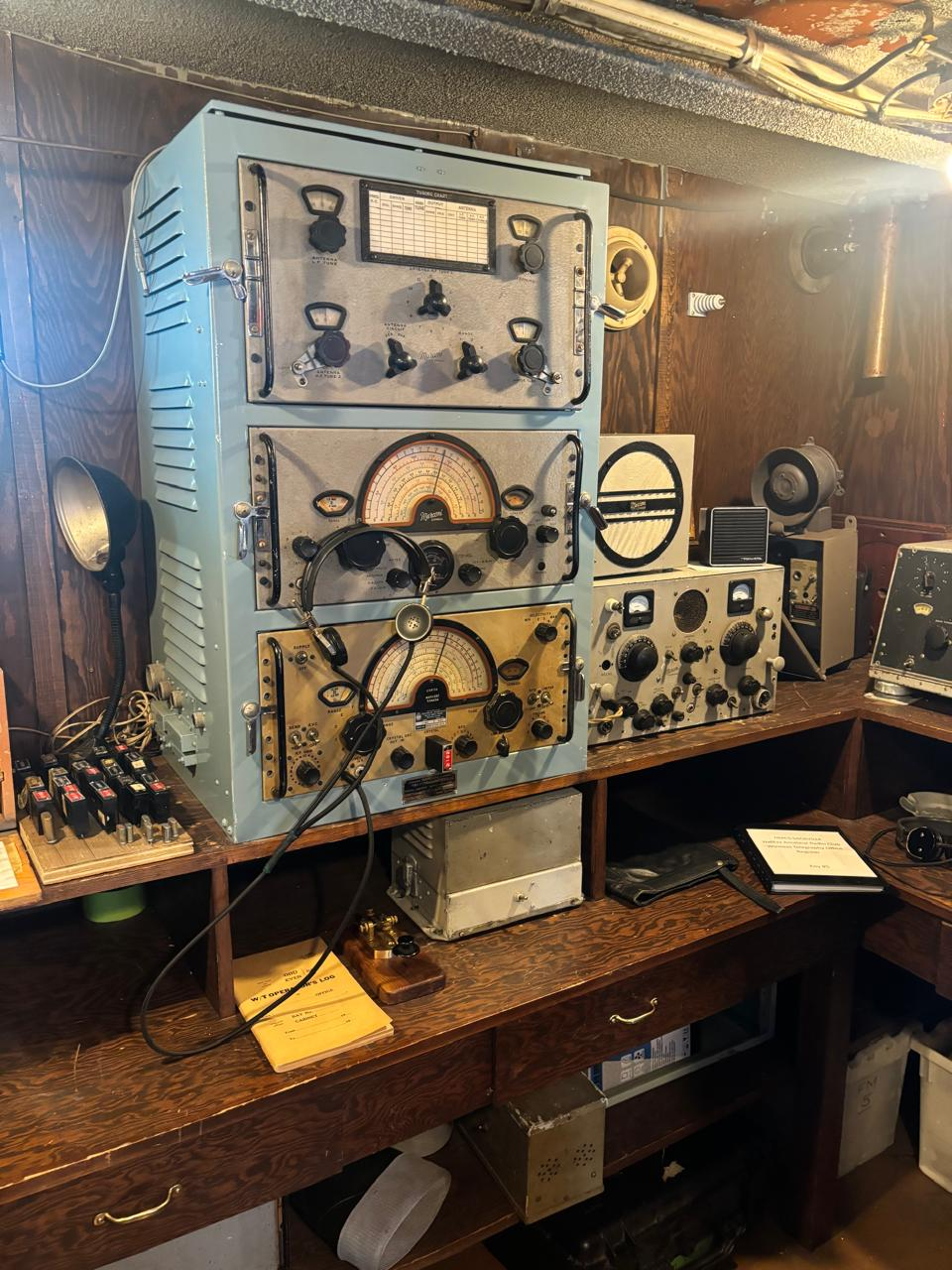
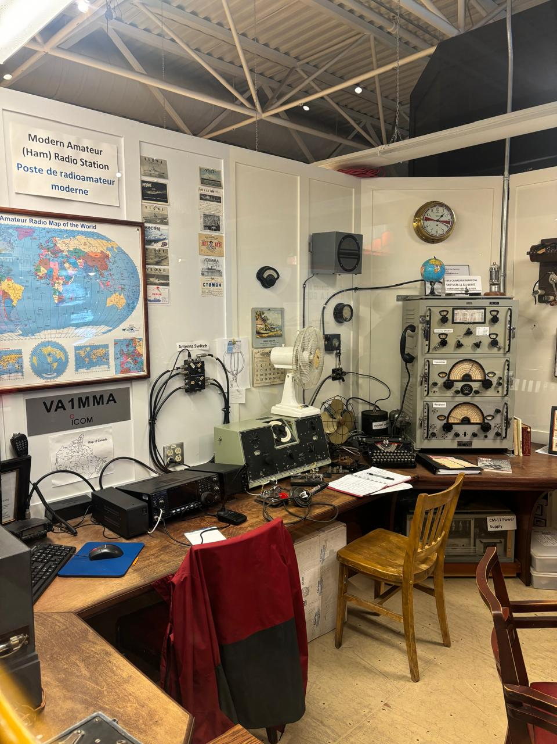
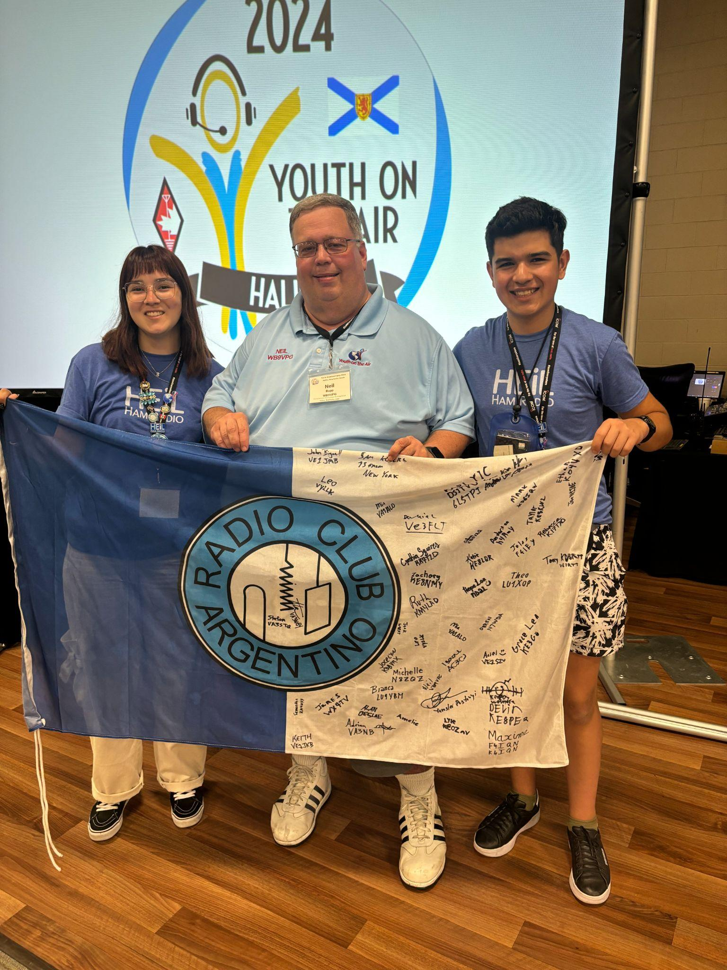
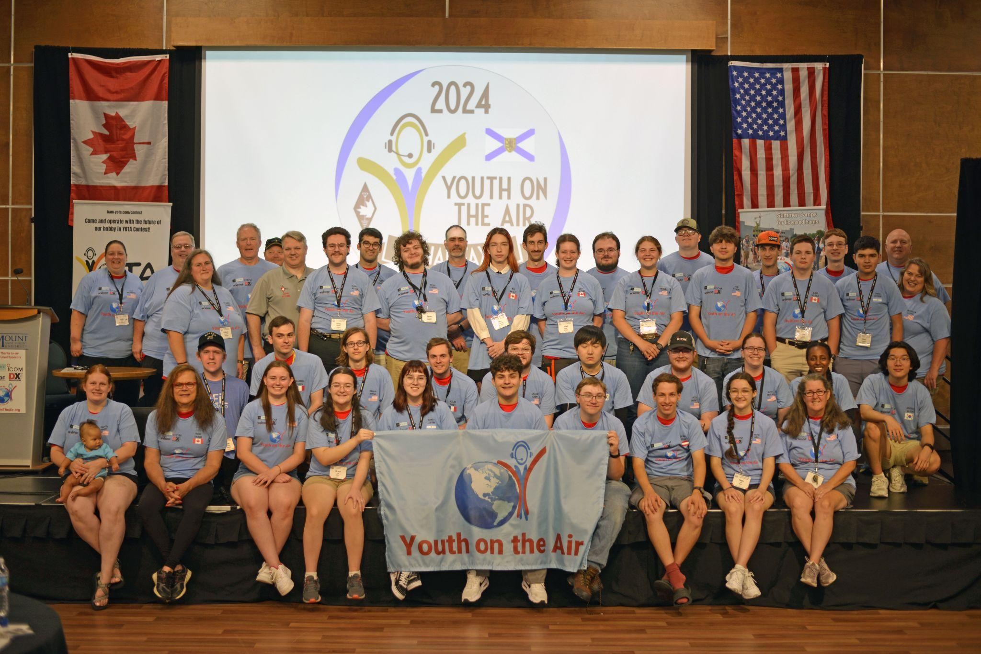
Notes:
Como radioaficionada joven de Argentina que obtuvo su licencia hace apenas un año, poder representar a argentina avalada por el Radio Club Argentino fue un honor. Siento que esta experiencia me sirvió no solo para mejorar mis habilidades técnicas, sino que también me ayudó para ganar confianza en mis capacidades. Pude operar equipos de alta gama como ICOM-7300 y 7610 y usar los headsets Heil Sound Pro-7, también participé de mi primera activación POTA, la cual fue una de mis actividades favoritas. En la ceremonia de cierre se realizaron sorteos de manuales y antenas y tuve la suerte de ganarme una antena arrow

Slide 7
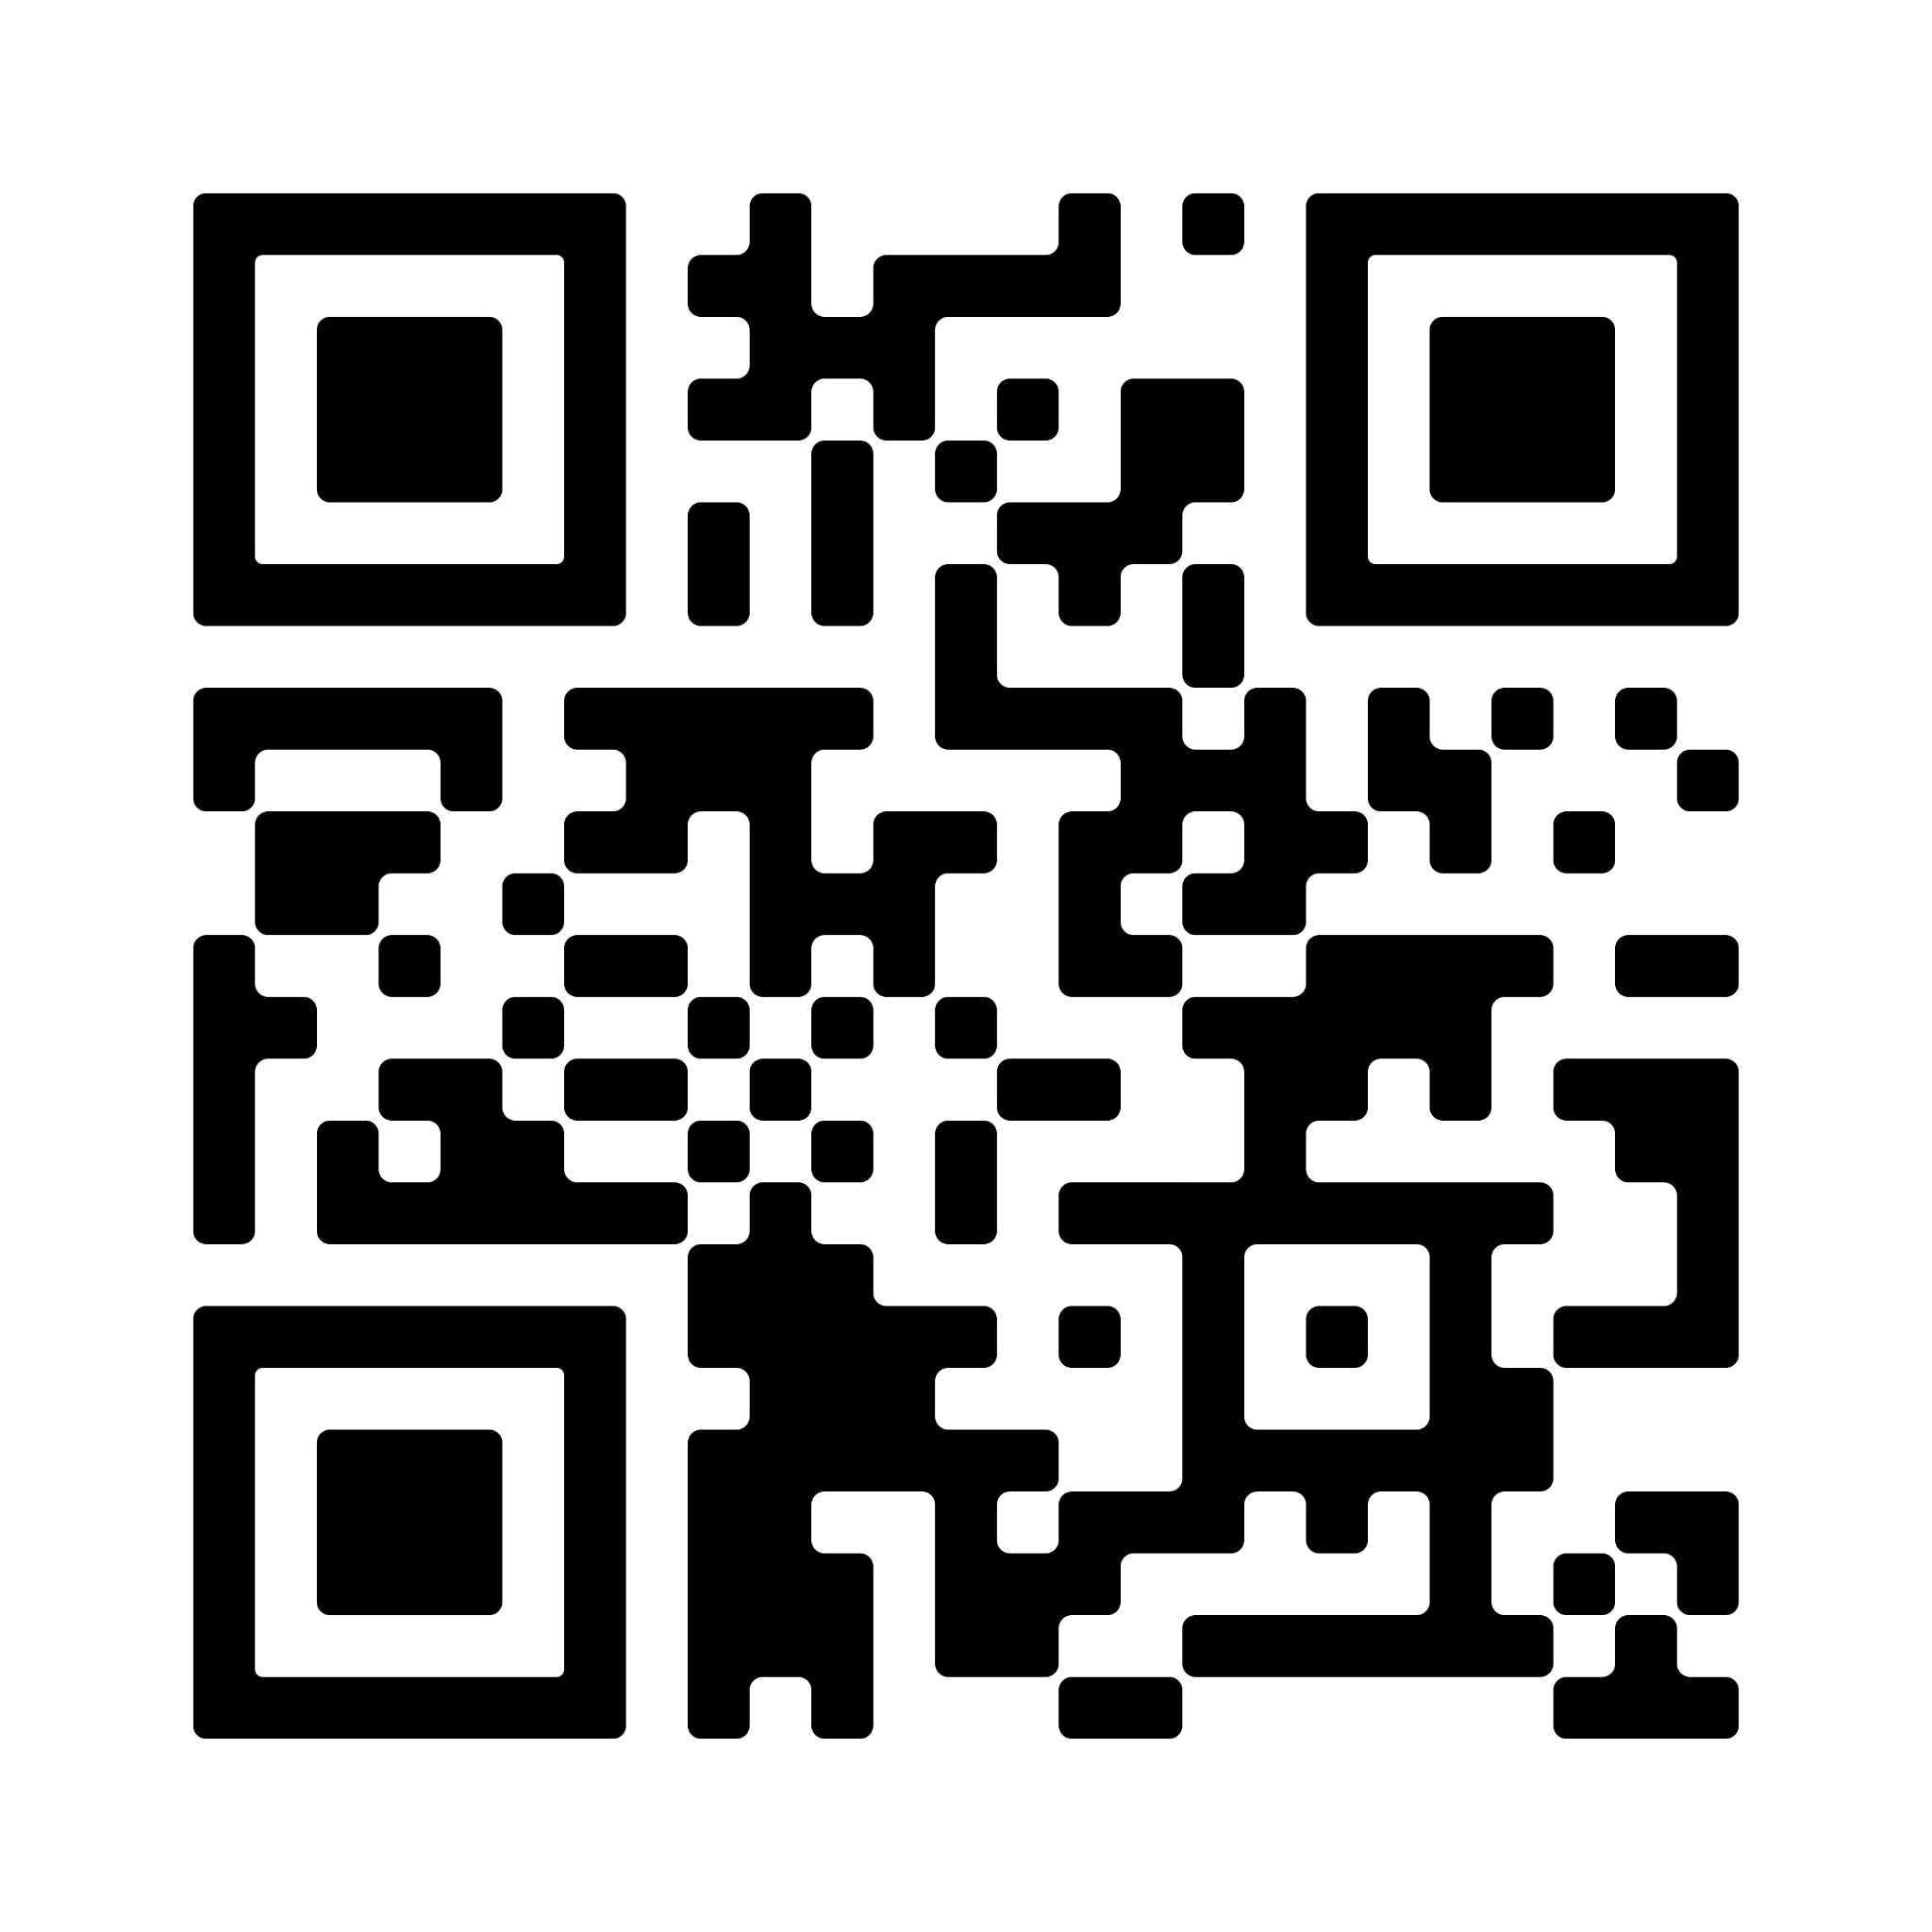
Evolución de YOTA Argentina
Surge YOTA Argentina
Participación en DYM
2021
2022
Participación en DYM
Representación en el campamento R2
Participación en DYM
2023
Formación de la comisión YOTA del RCA
Representación en campamentos R2 y R1
Creación de un registro YOTA
Participación en DYM
2024

Slide 8
Próximas actividades
Destinadas a menores de 25 años, en todas las bandas y modos.
Demostrar que la juventud en la radioafición argentina está activa y vigente.
Precalentamiento YOTA
Mes YOTA
1-31 de diciembre.
LY4YOTA
15-18 de noviembre.
Fomentar la participación de jóvenes han obtenido su licencia recientemente y no han tenido tantas oportunidades de operar.

Slide 9
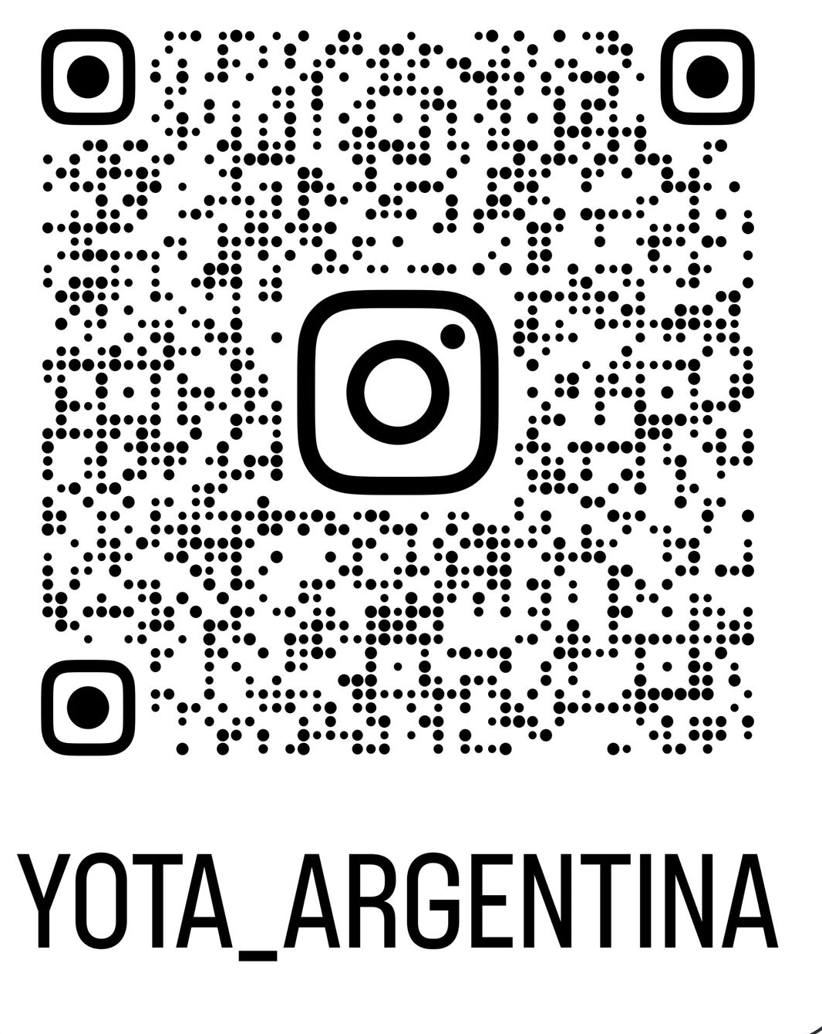
¡Gracias por su tiempo!
Contacto:
@yota_argentina
yota@lu4aa.org lu9ybm@lu4aa.org
https://www.lu4aa.org/wp/
https://youthontheair.org/
https://www.ham-yota.com/

